Slide 1
YÜZYILLAR YAŞA
23 NİSAN
2/E SINIFI

Slide 2
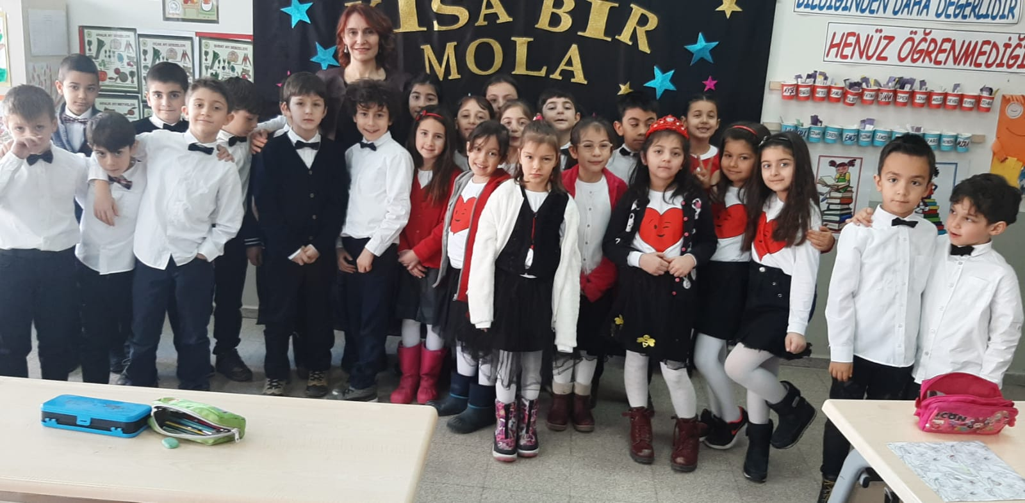
YÜZYILLAR YAŞA 23 NİSAN

Slide 3
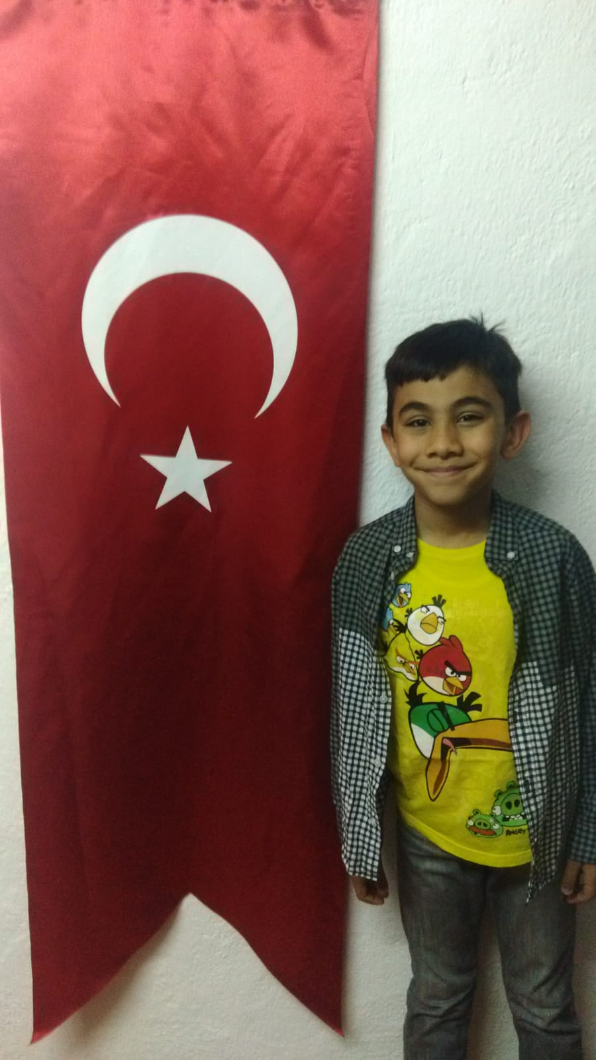
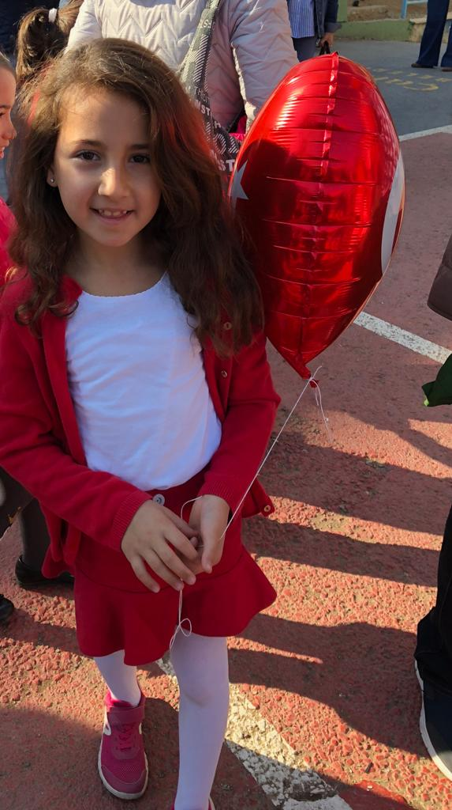
BİZLER
ATATÜRK
ÇOCUKLARIYIZ

Slide 4
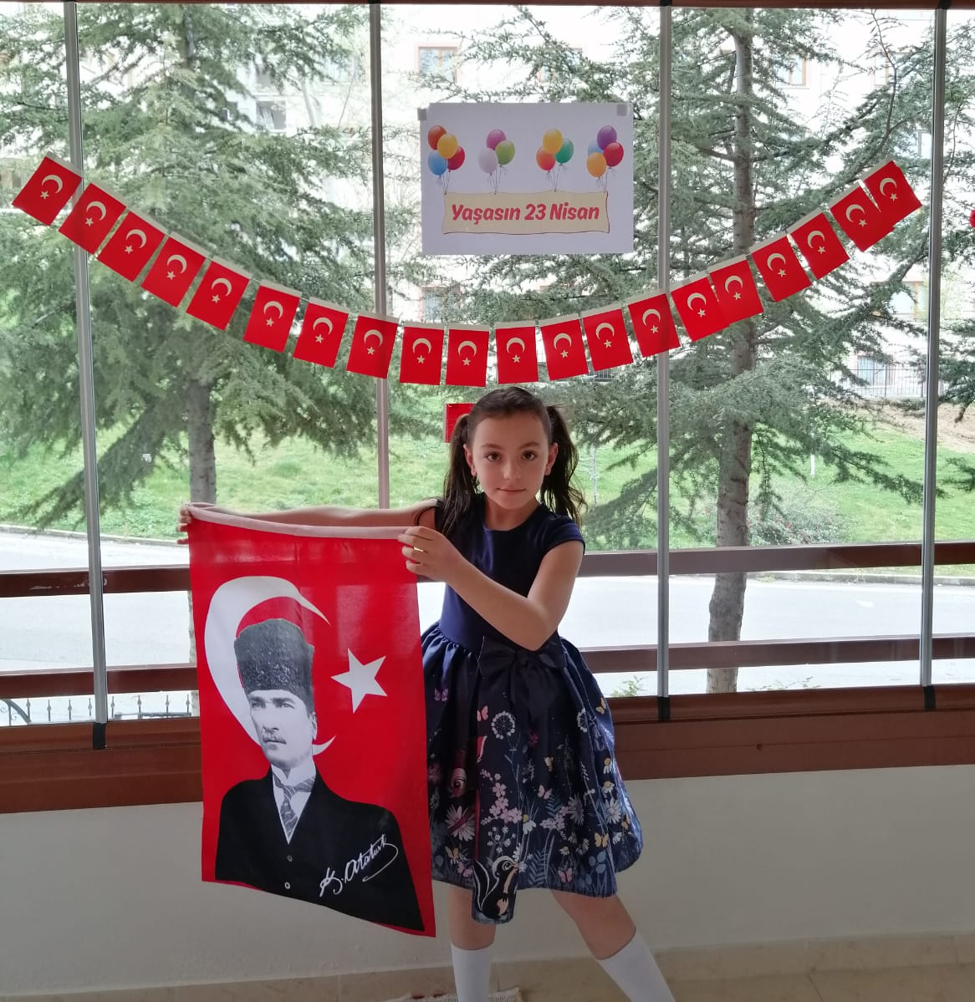
ATAMDAN
EN BÜYÜK
ARMAĞAN

Slide 5
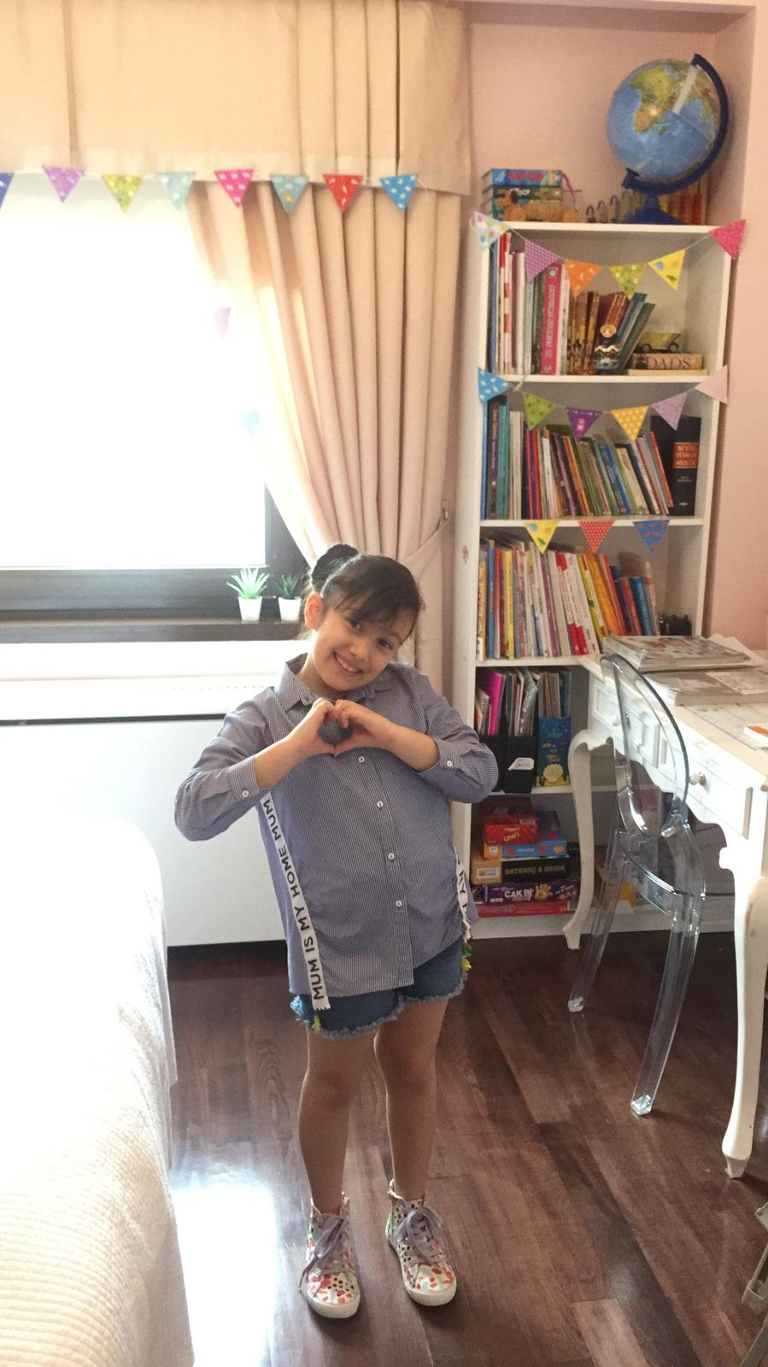
SEVGİ
KARDEŞLİK
KALBİMİZDE
DOSTLUK
23 NİSAN

Slide 6
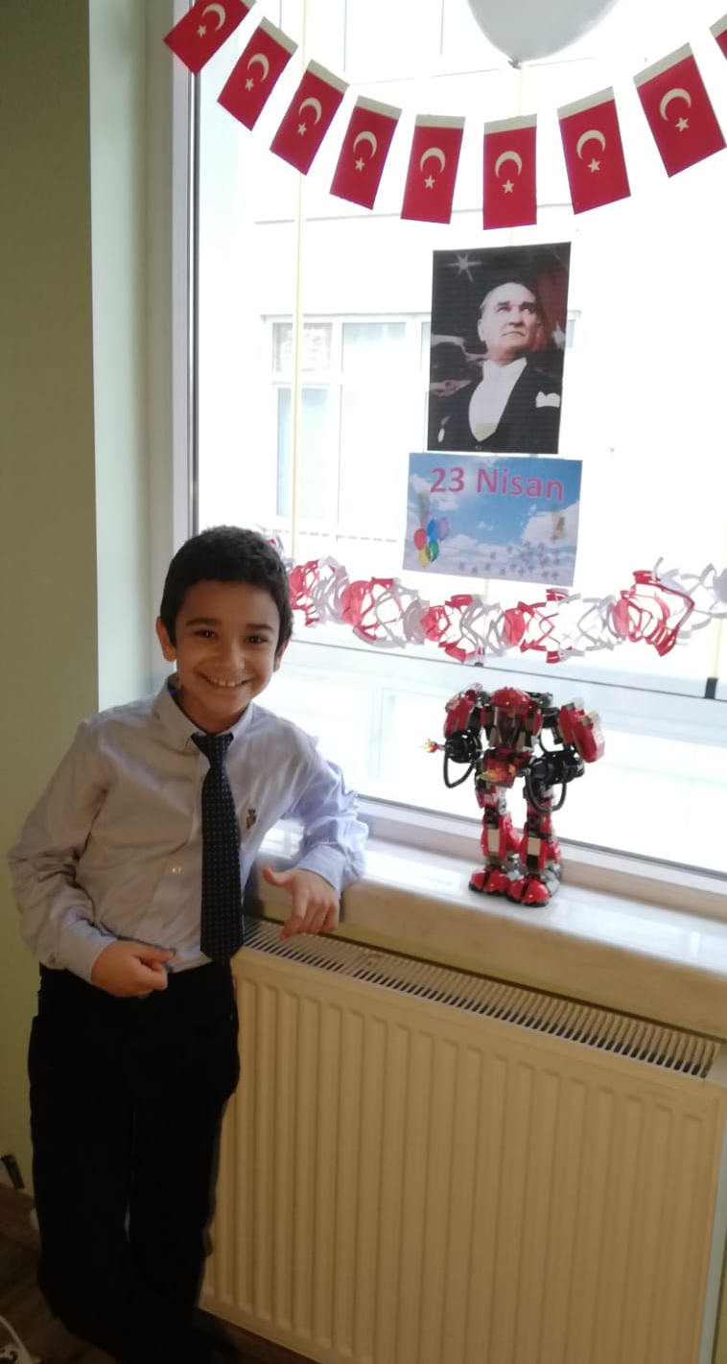
ARKADAŞLAR,SEVİNELİM
HEP GÜLELİM ,
EĞLENELİM ;
SIKILMASIN HİÇ CANIMIZ
ÇÜNKÜ
BUGÜÜN
BİZİM BAYRAMIMIZ!

Slide 7
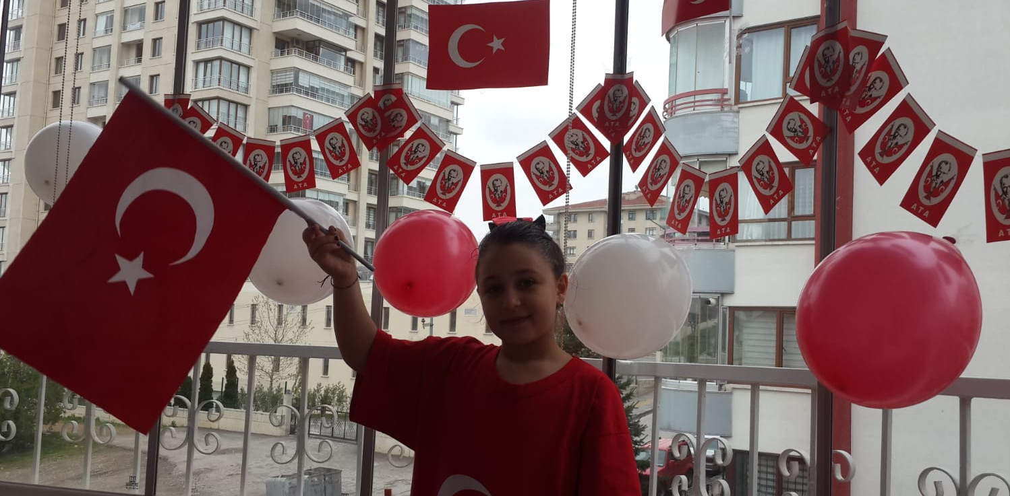

Slide 8
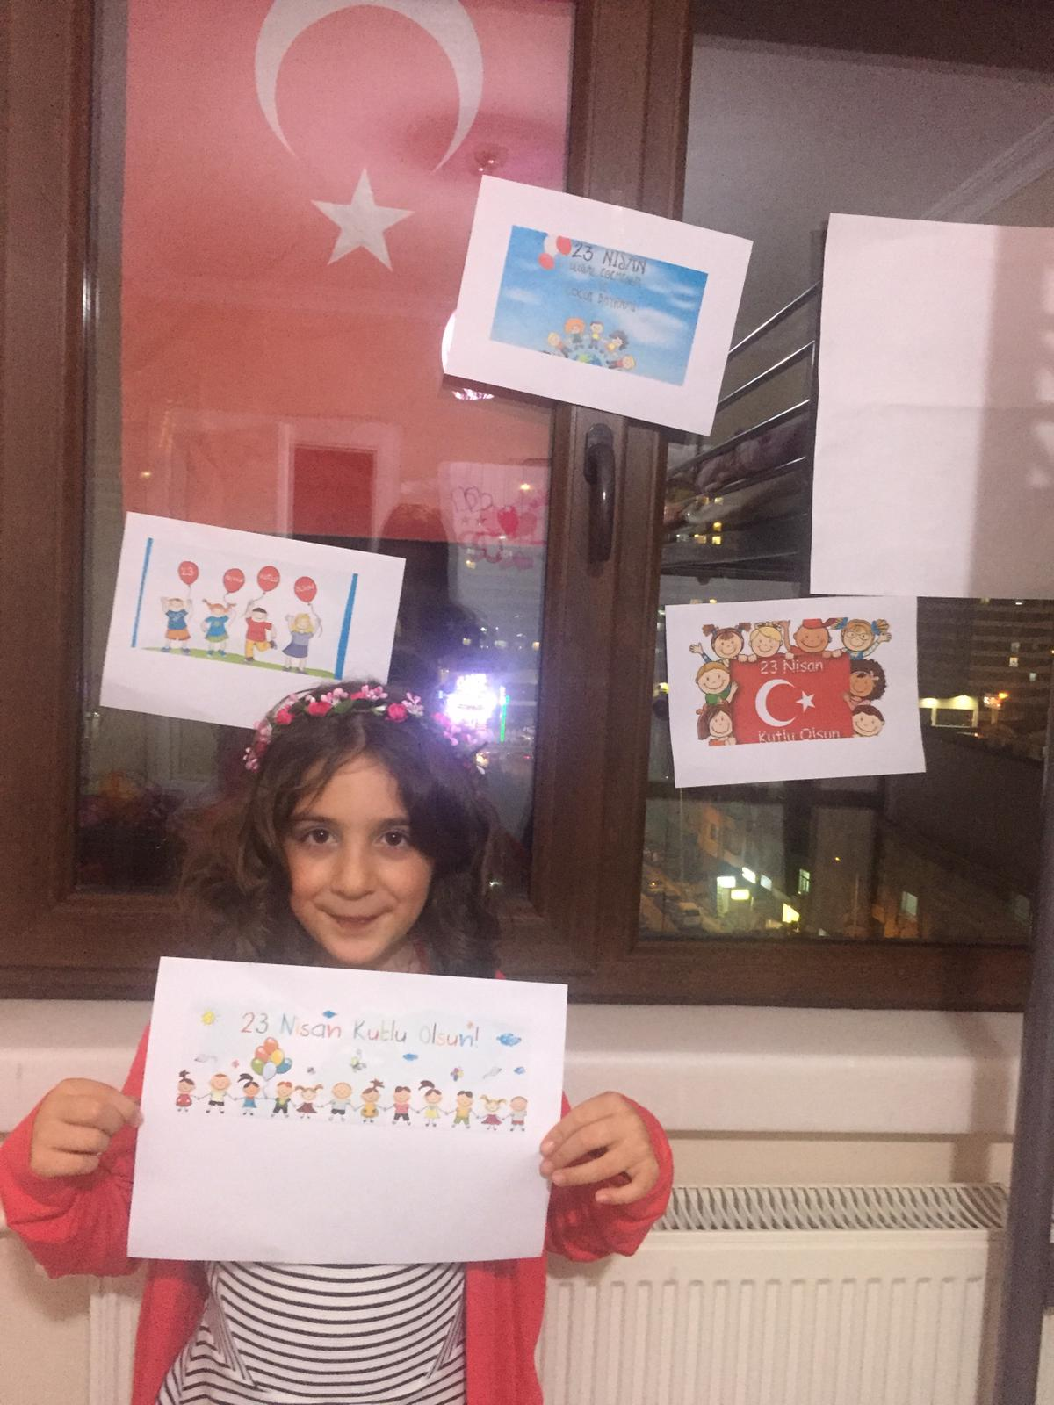
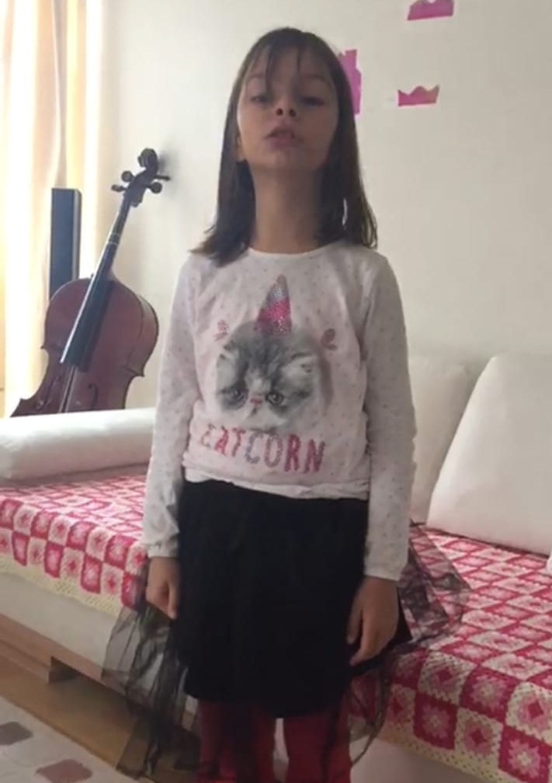
NİCE YÜZYILLARA
TÜRKİYEM

Slide 9
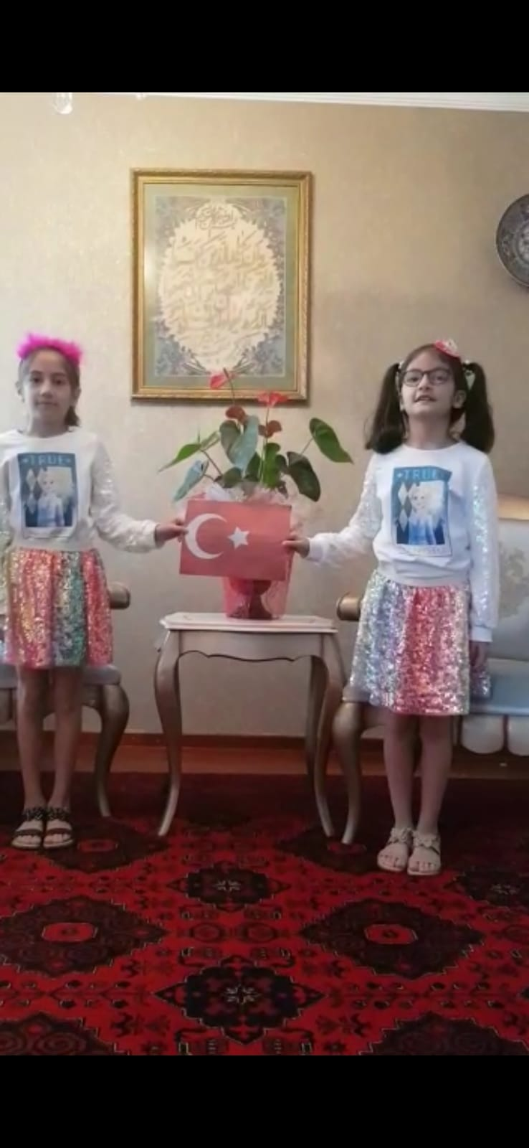
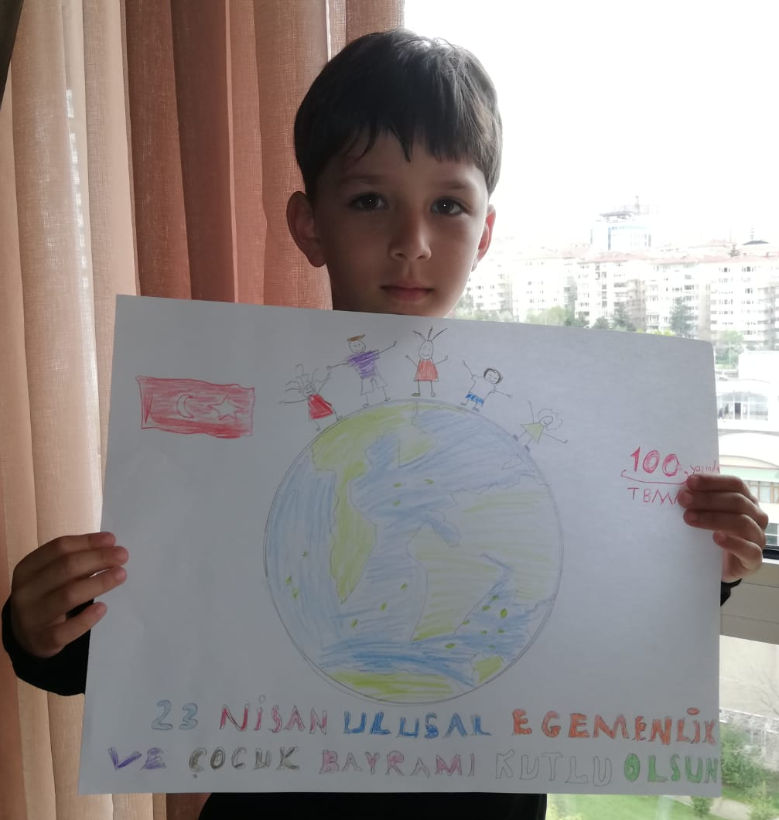
İYİ Kİ VARSIN 23 NİSAN

Slide 10
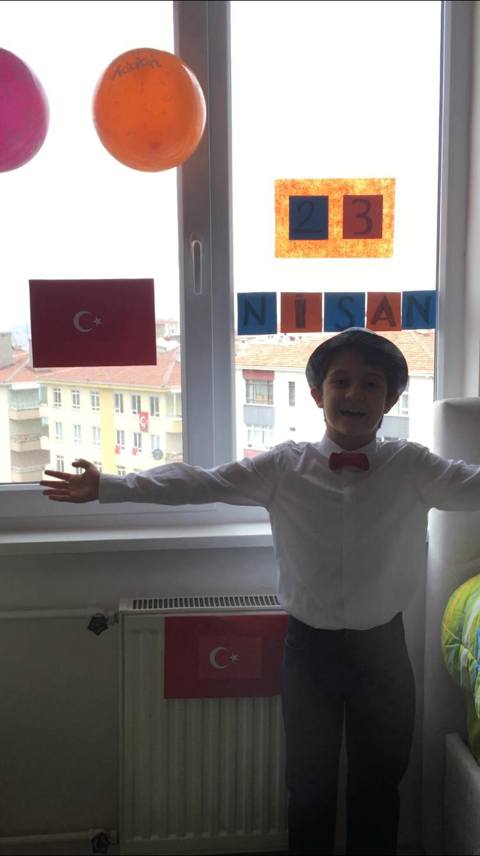
BUGÜN
BİR BAŞKA AYDINLIK YERYÜZÜ
DAHA MAVİ GÖKYÜZÜ…

Slide 11
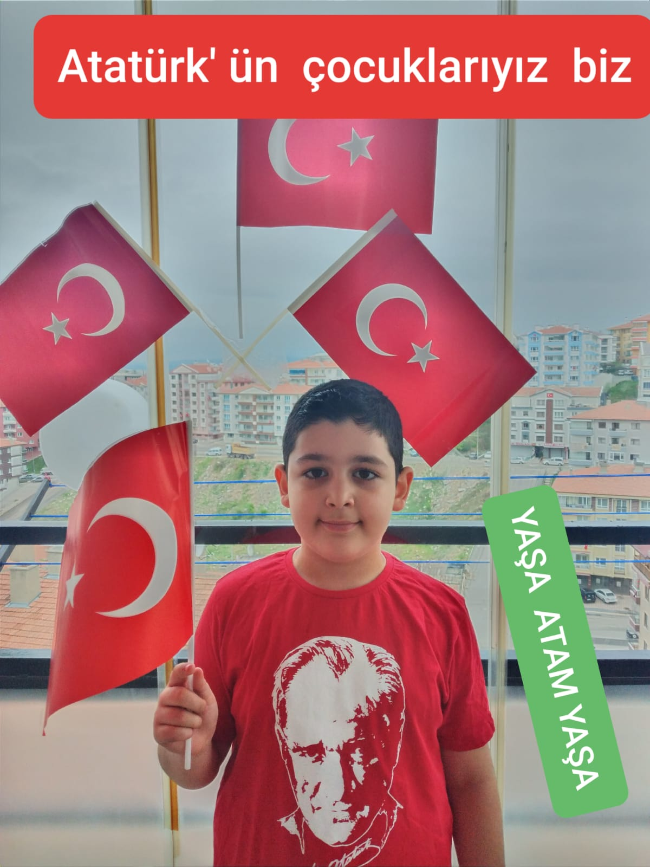
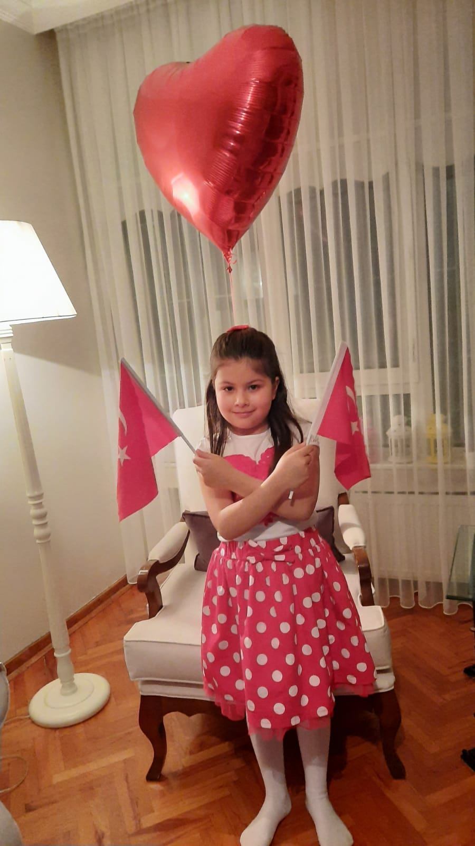

Slide 12
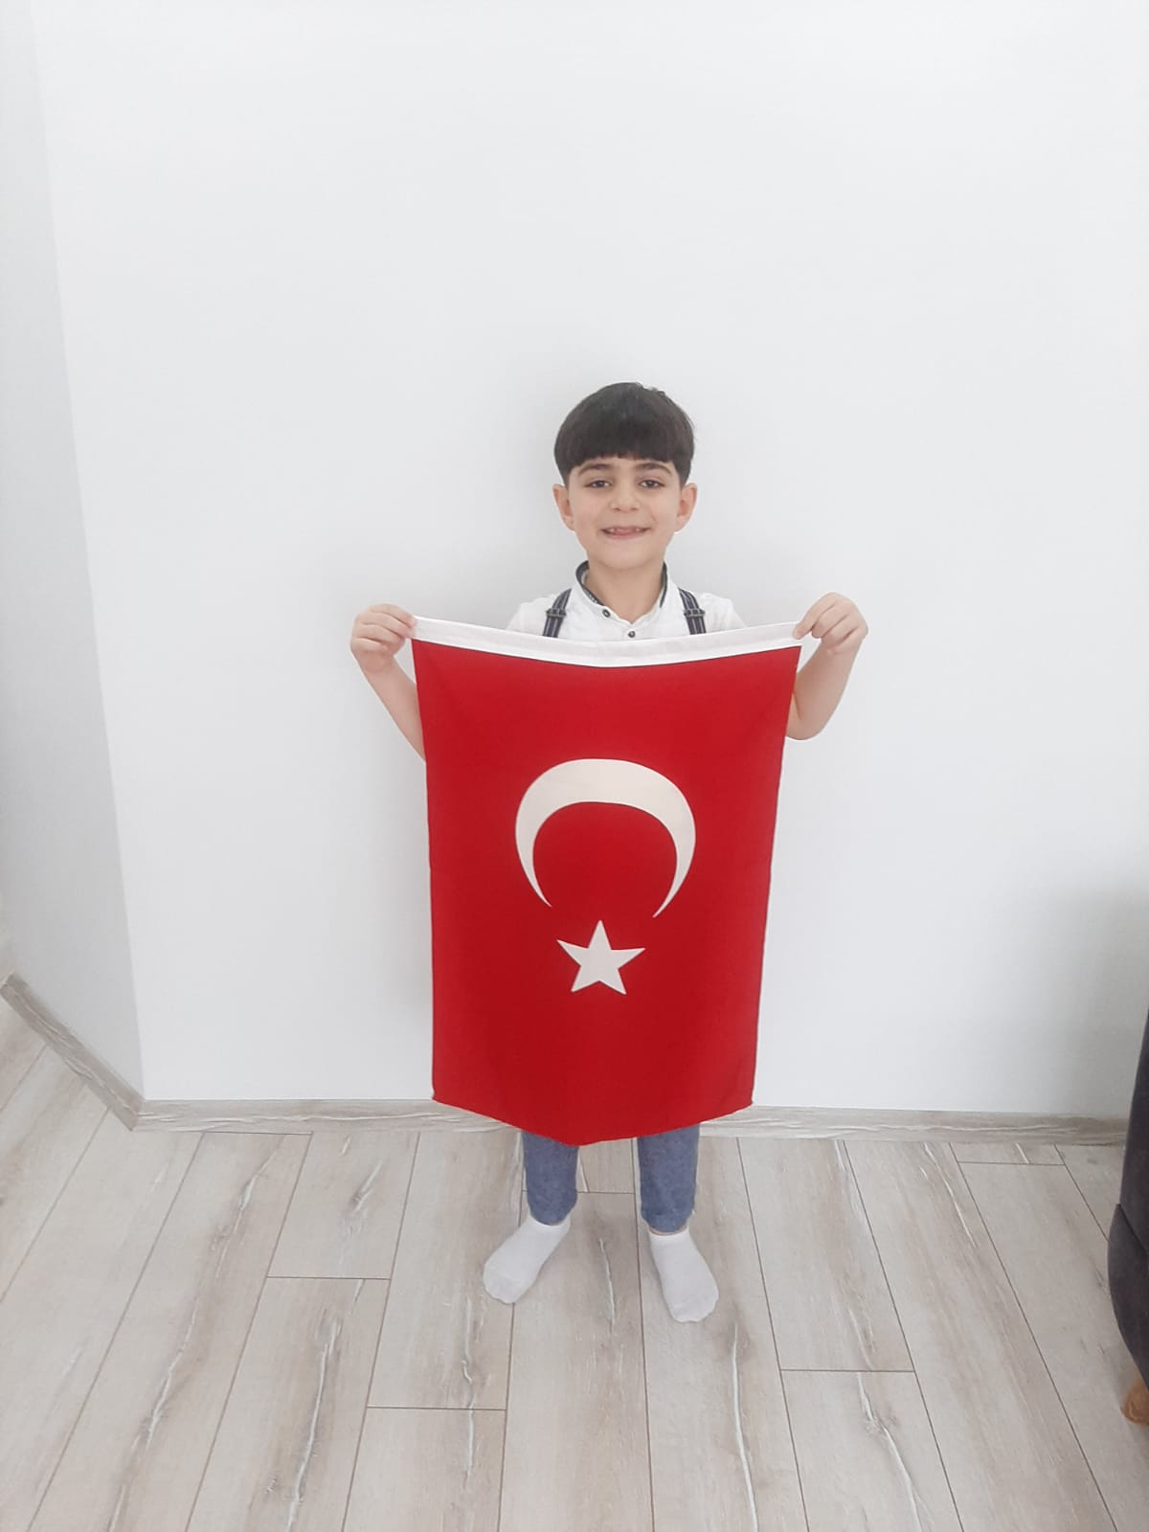
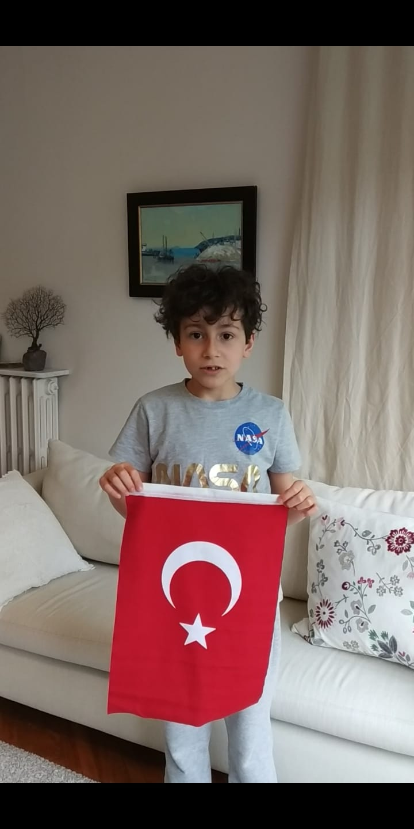
VATAN BİZİM KALBİMİZDE

Slide 13
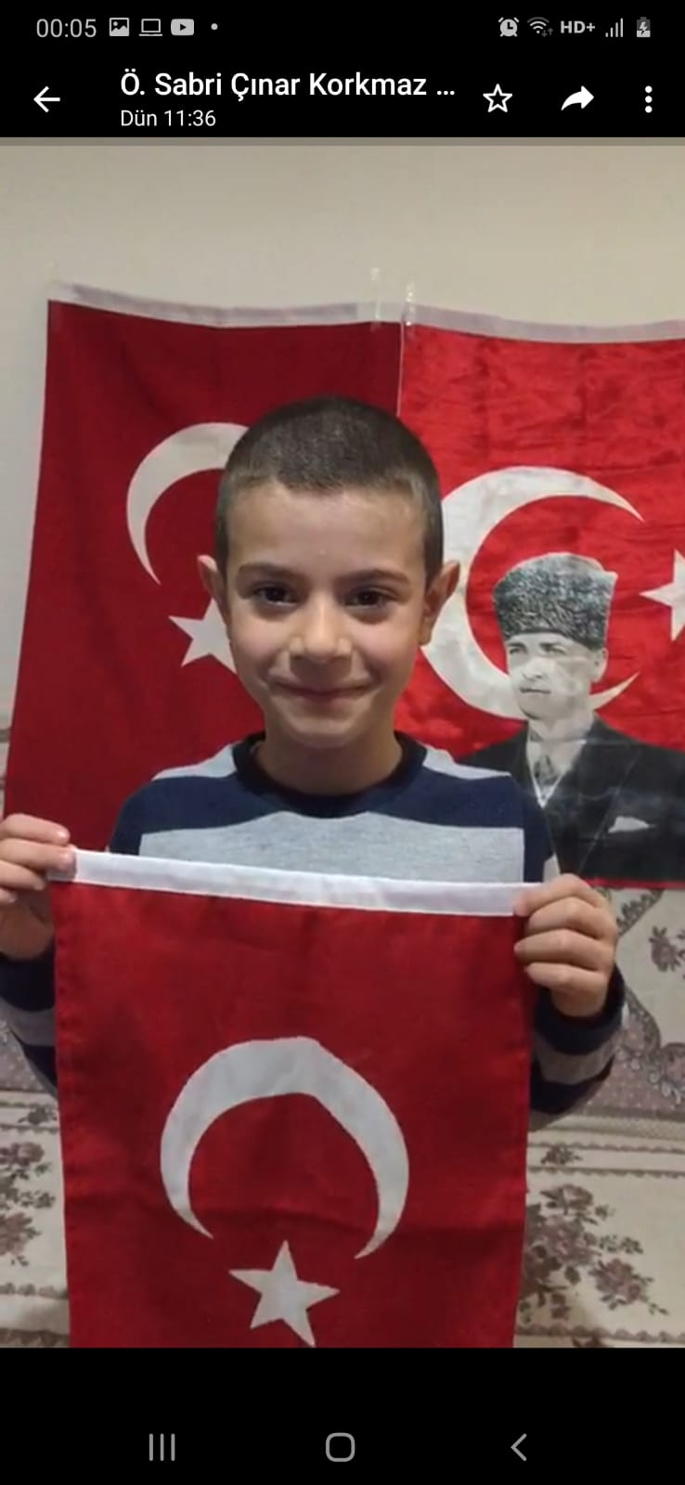
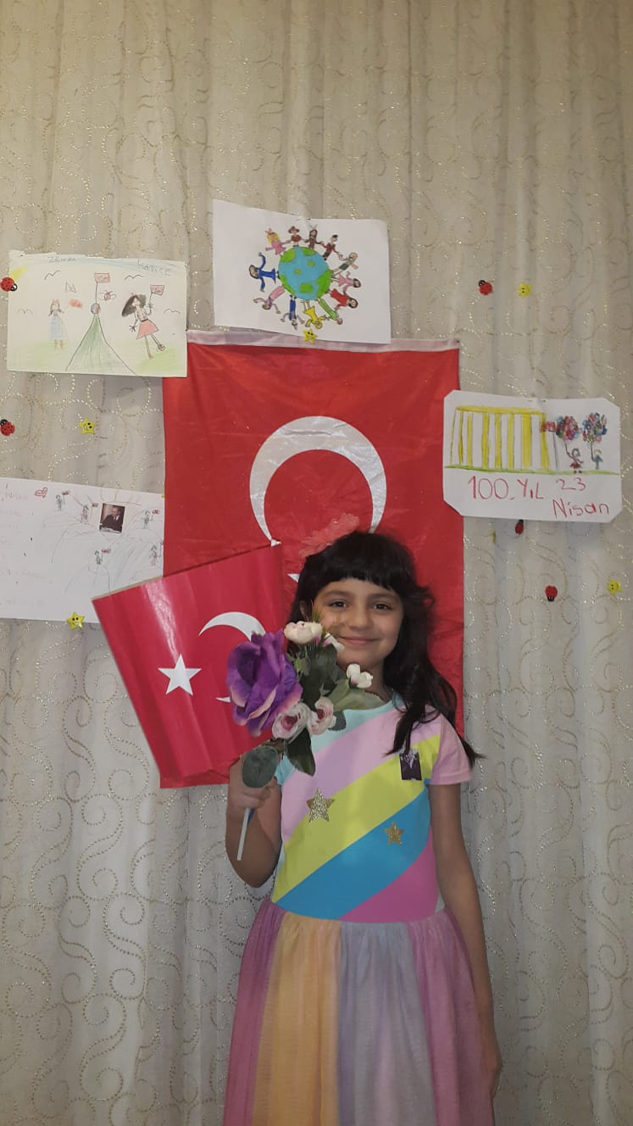
HEP
ÇOCUK
KAL!

Slide 14
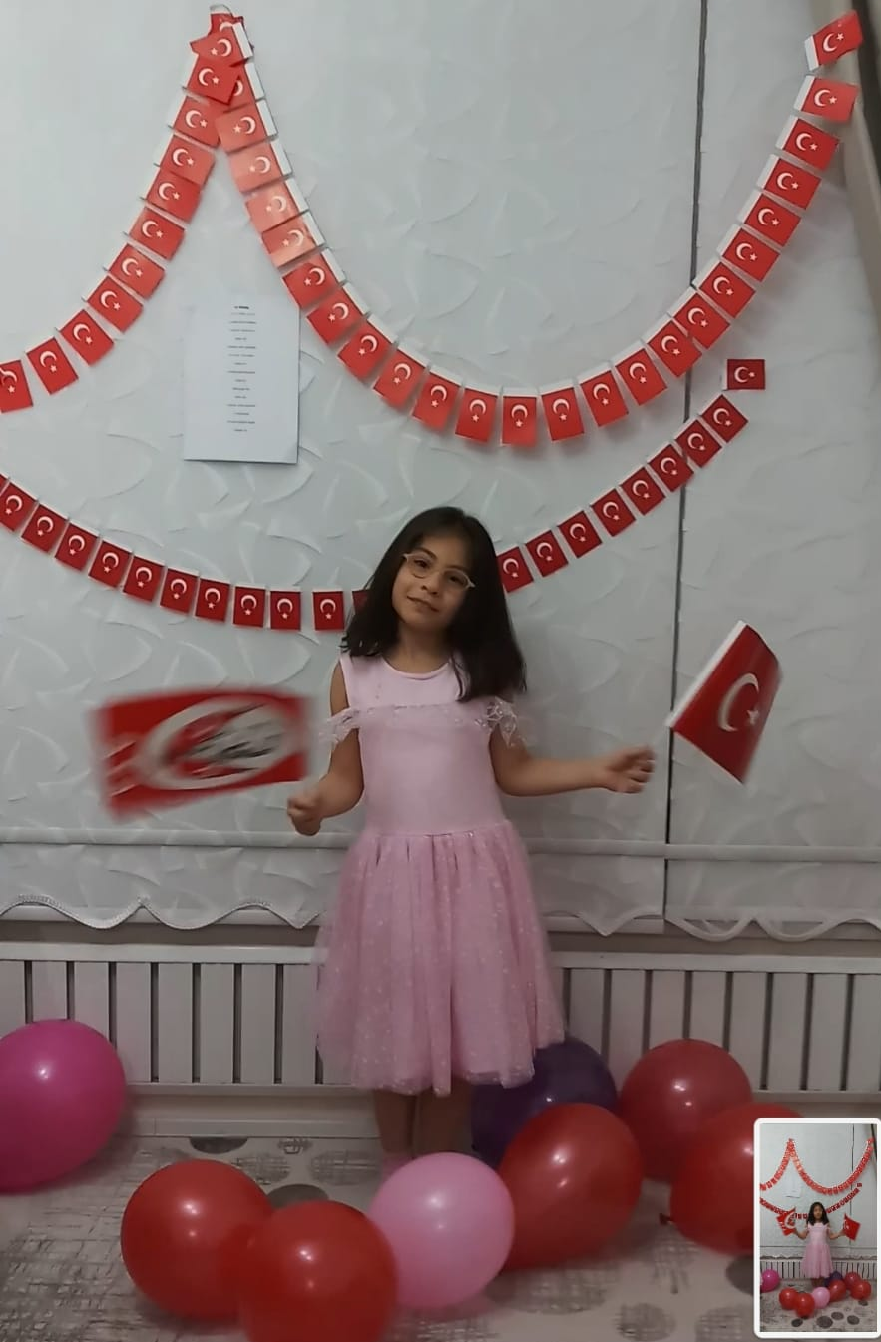
BAYRAMIN ADI ÇOCUK KENDİSİ BÜYÜK

Slide 15
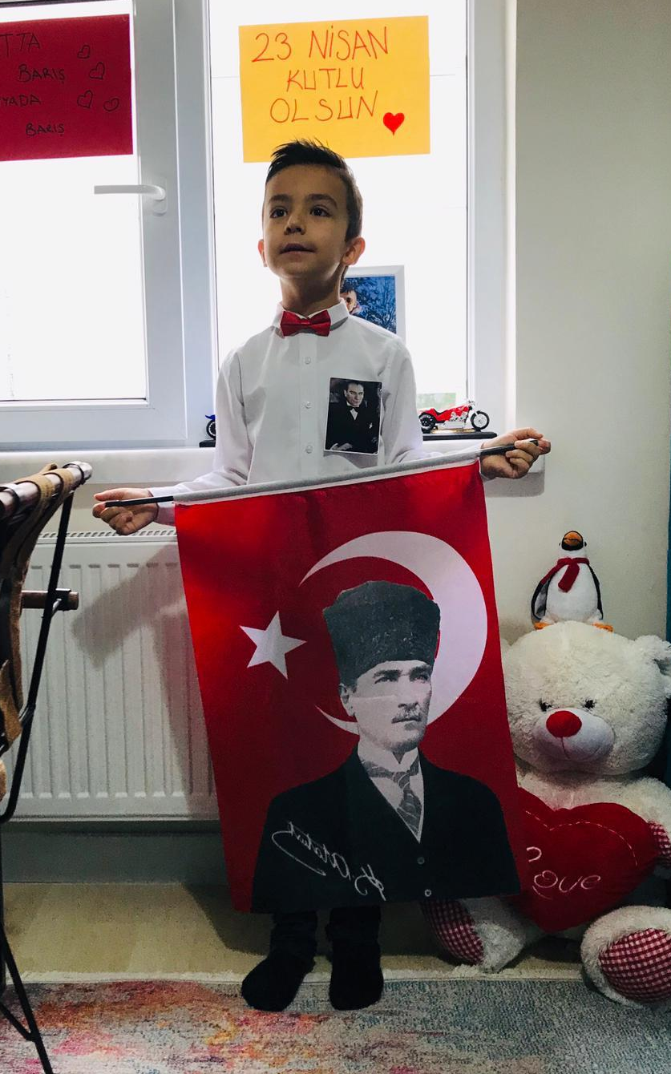
SOKAKLARDA BAHAR HAVASI..
İÇİMİZDE
ATA’YA SEVGİ,ATAYA SAYGI
….
SEN VARSIN ATATÜRK’ÜM

Slide 16
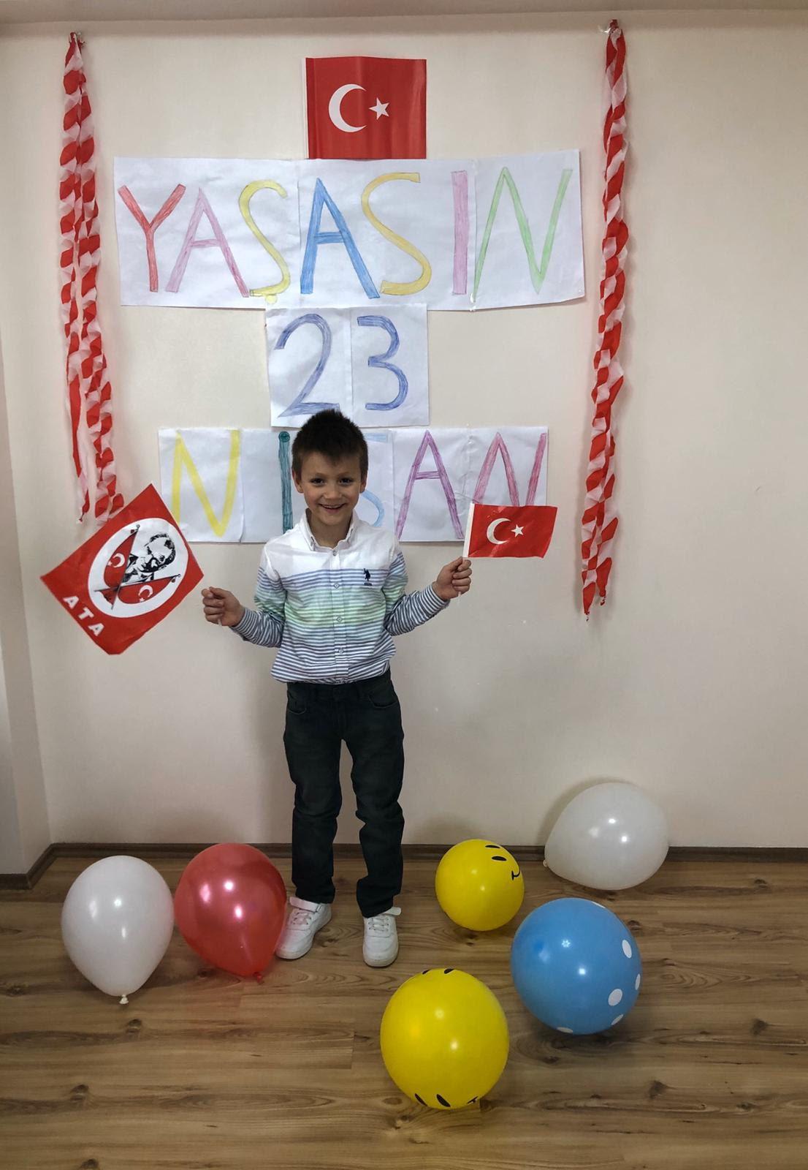

Slide 17
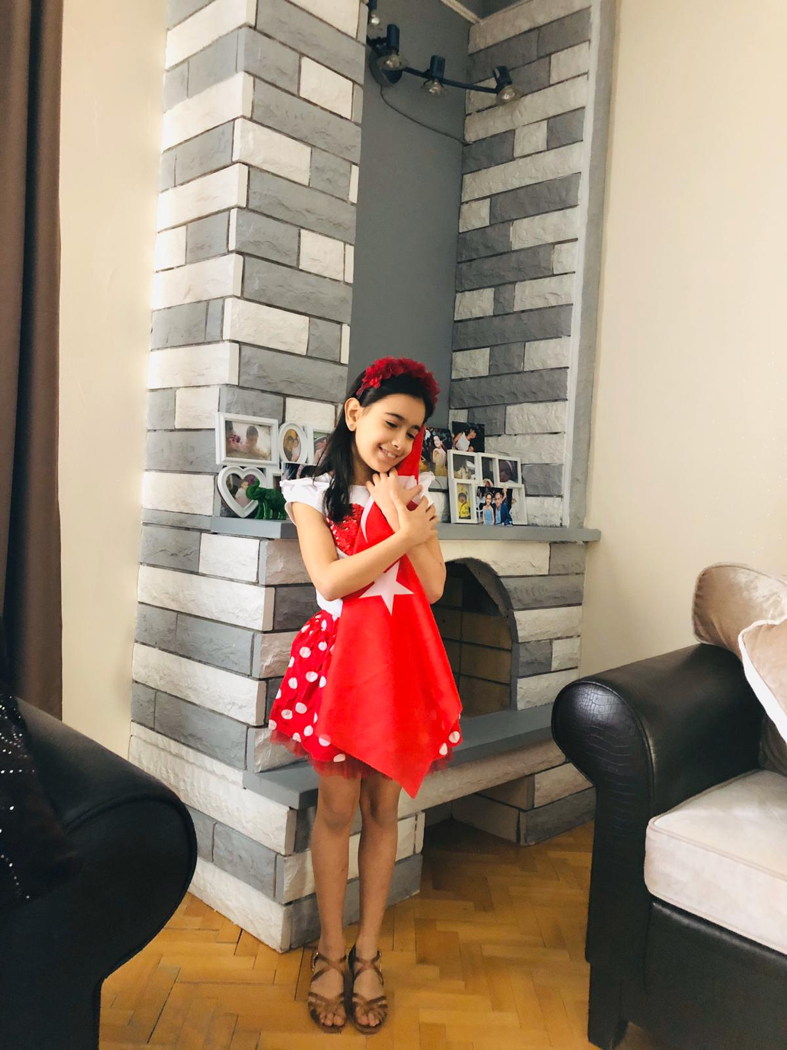
ŞANLI
BAYRAĞIMMM

Slide 18
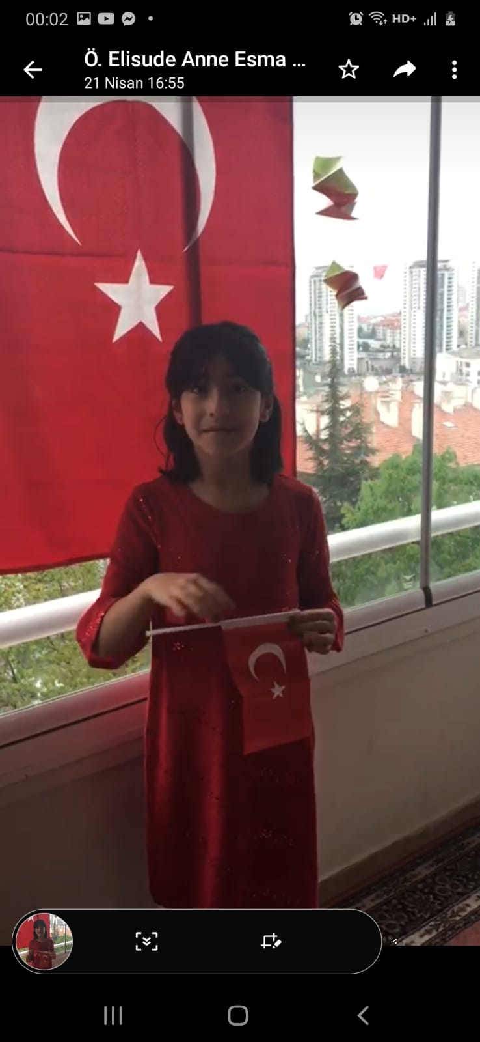
SEVGİ, SAYGI, UMUT DOLUYUZ
DOĞRULUKTUR YOLUMUZ!!!
HEM ÇALIŞKAN ,HEM DÜRÜST
ATATÜRK ÇOCUKLARIYIZ!!!
SÖNMEYEN IŞIKLARIZ

Slide 19
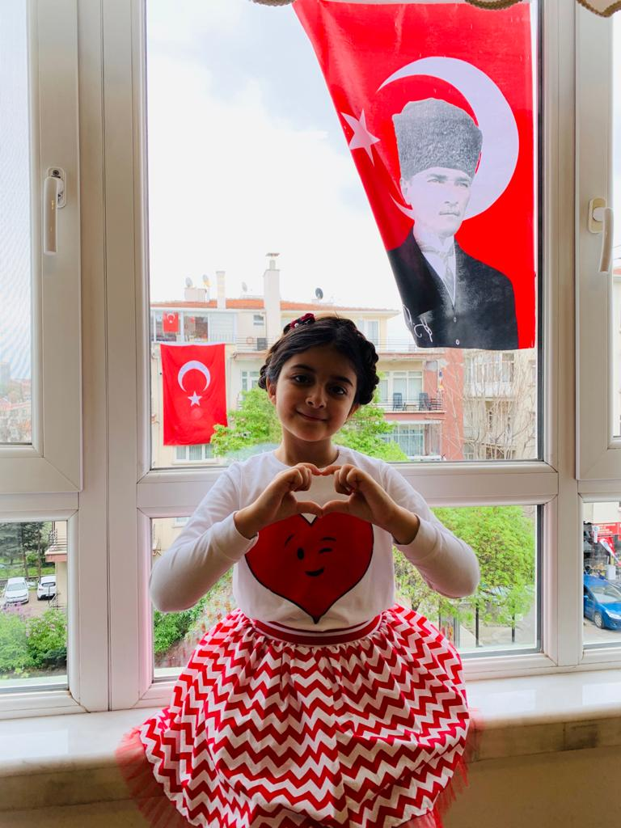
TEŞEKKÜRLER ATATÜRK

